Slide 1


오늘 뭐 마시지?
강남 351반 1조
강건, 김준홍, 박정서, 이다영, 조여진, 홍의표
2021.09.30

Slide 2

0. Index of contents
1. 메인 화면
1-1. 로그아웃
1-2. 로그인 이후 + 팝업창
2. 칵테일 검색
2-1. 칵테일 검색 메인
2-2. 칵테일 검색 결과
2-3. 칵테일 세부 정보
3. 칵테일 제작(유저 칵테일)
2-1. 칵테일 제작 메인
2-2. 칵테일 제작 게시글 작성
4. 커뮤니티 게시판
4-1. 게시판 메인
4-2. 게시판 검색 결과
4-3. 게시글 세부 조회
4-4. 게시글 작성
5. 인근 칵테일 바 검색
6. 관련 물품(쇼핑)
6-1. 쇼핑 메인
6-2. 카테고리 선택
6-3. 상품 세부 내역
7. 로그인 페이지
7-1. 기본 로그인
7-2. SNS계정 로그인
8. 마이 페이지(회원정보)
8-1. 회원정보 메인
8-2. 회원정보 수정
8-3. 쪽지함
8-4. 쪽지 작성
8-5. 내가 쓴 글/댓글
9. 문의 페이지
10. 유저 정보 확인/수정
11. 게시글 관리 화면

Slide 3
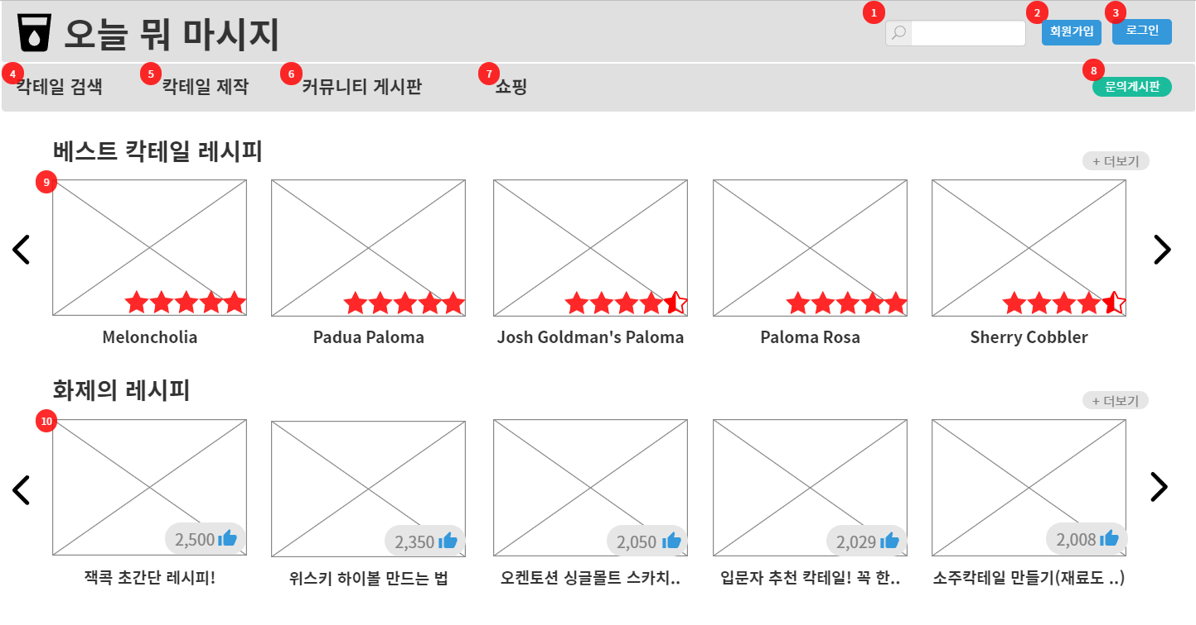
1-1. 메인 화면
통합검색창
- 검색어를 입력하여 전체 검색 결과 조회
2. 회원가입 페이지 이동
3. 로그인 페이지 이동
4. 칵테일 검색 메뉴 이동
5. 칵테일 제작 메뉴 이동 (유저 칵테일)
6. 커뮤니케이션 게시판 이동
7. 쇼핑 메뉴 이동
8. 관리자 문의글 작성 메뉴 이동
9. 베스트 칵테일 레시피, 클릭 시 세부항목 이동
기간별 선호도*가 높은 칵테일 순으로 정렬하여
10개의 칵테일을 슬라이드식으로 나열
1칸씩 자동슬라이드, 마우스 올릴 시 정지
10. 화제의 레시피, 클릭 시 세부항목 이동
사용자 레시피 칵테일을 선호도 순으로 정렬하여
10개의 칵테일을 슬라이드 식으로 나열
1칸씩 자동슬라이드, 마우스 올릴 시 정지
* 선호도 = 조회수 + 추천수x100 (예시)

Slide 4
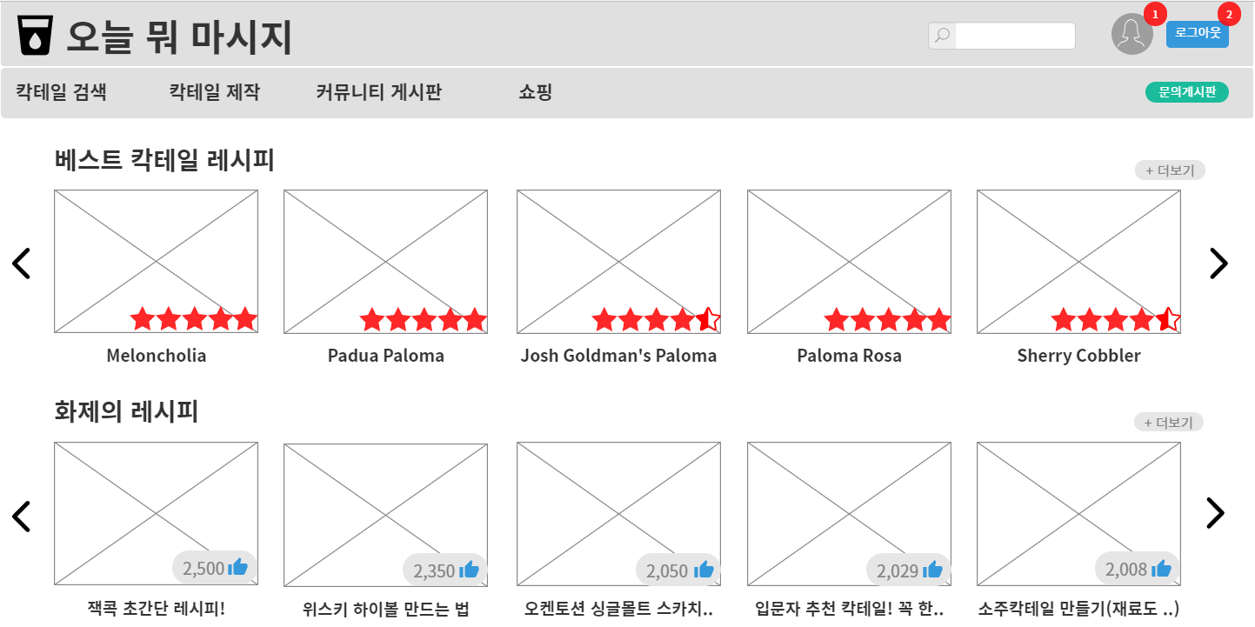
1-2. 메인 화면 (로그인 이후 + 팝업창)
1. 로그인한 사용자의 프로필 사진
클릭시 마이페이지로 이동.
2. 로그아웃
클릭시 로그아웃, 메인페이지 리다이렉트
3. 공지사항 배너 팝업
중요 공지사항이 있을 시 팝업
4. 하루동안 팝업 방지 체크박스
체크 시 바로 창 사라짐
공지사항 배너
내용
하루동안 보지 않기
3
4

Slide 5
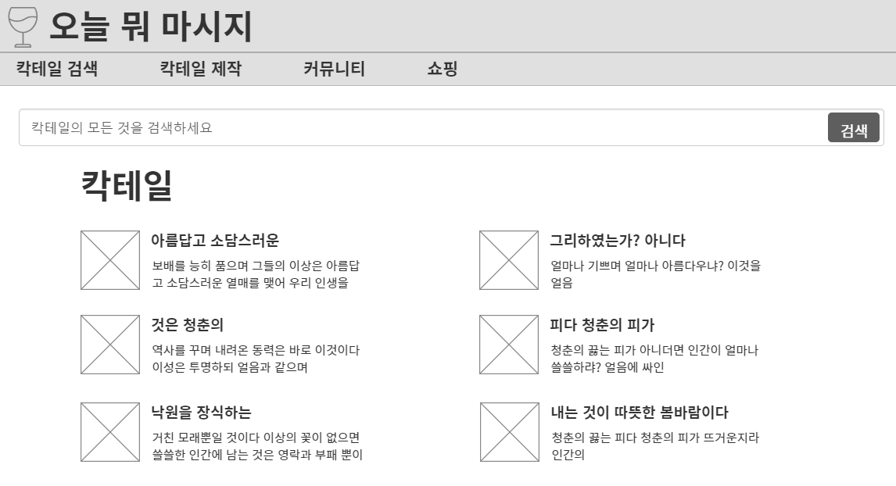
2-1. 칵테일 검색
1. 키워드를 통한 칵테일 레시피 검색 기능
DB에 등록된 칵테일 이름에 대한 자동 완성 적용
2. 개별 항목 클릭 시, 세부 항목 조회
칵테일 이미지 썸네일, 칵테일 제목, 간단한 설명
3. 스크롤을 내릴 시 추가항목 자동 로딩
1
2
검색어
3

Slide 6
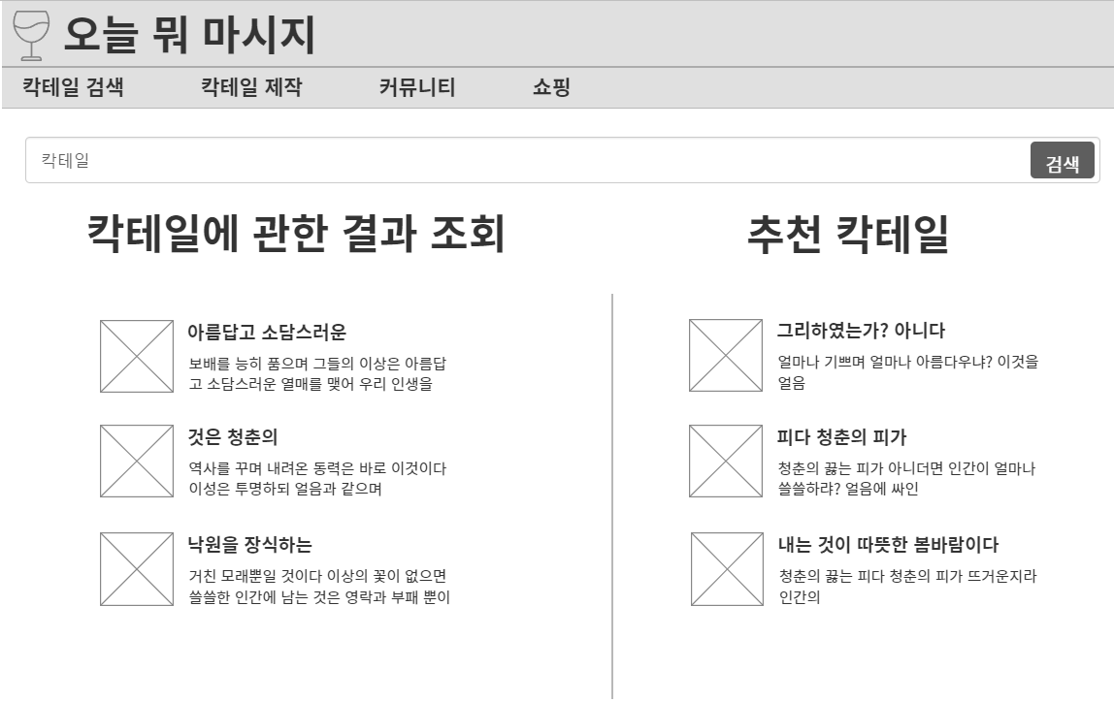
2-2. 칵테일 검색 결과 페이지
1. 검색결과 출력 시 검색한 키워드 표시
2. 키워드 검색결과 출력
검색어 하이라이트 기능
3. 검색 결과와 유사한 카테고리 출력
태그, 카테고리 항목 2개 이상 일치 시
검색어
1
2
3
검색어
검색어

Slide 7
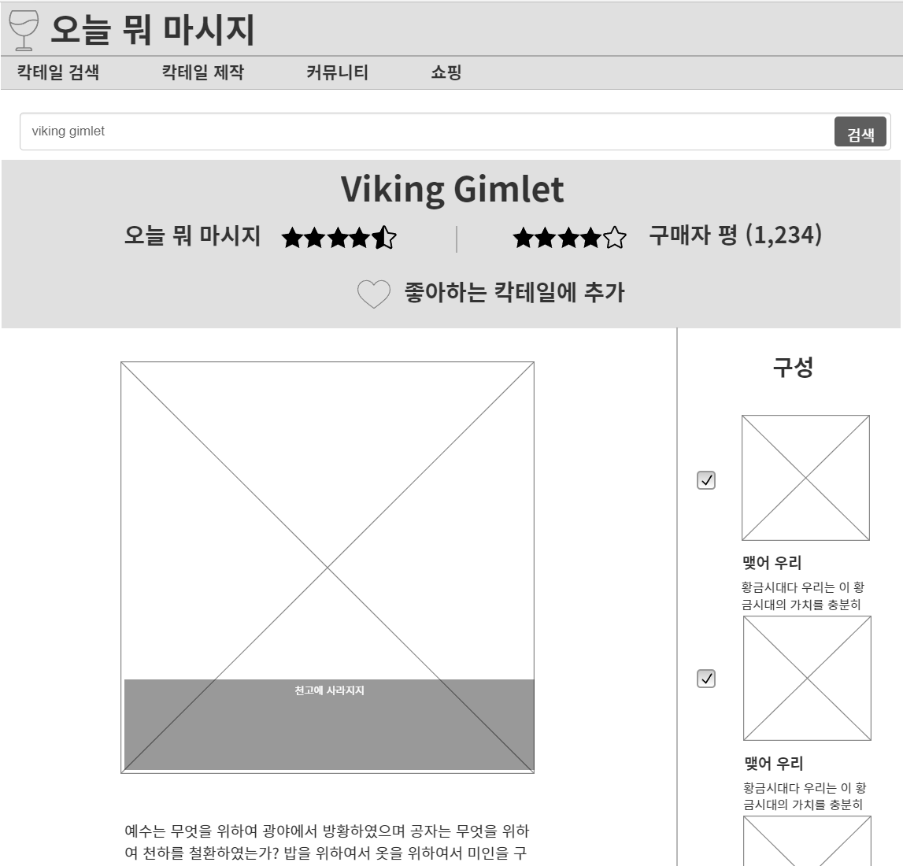
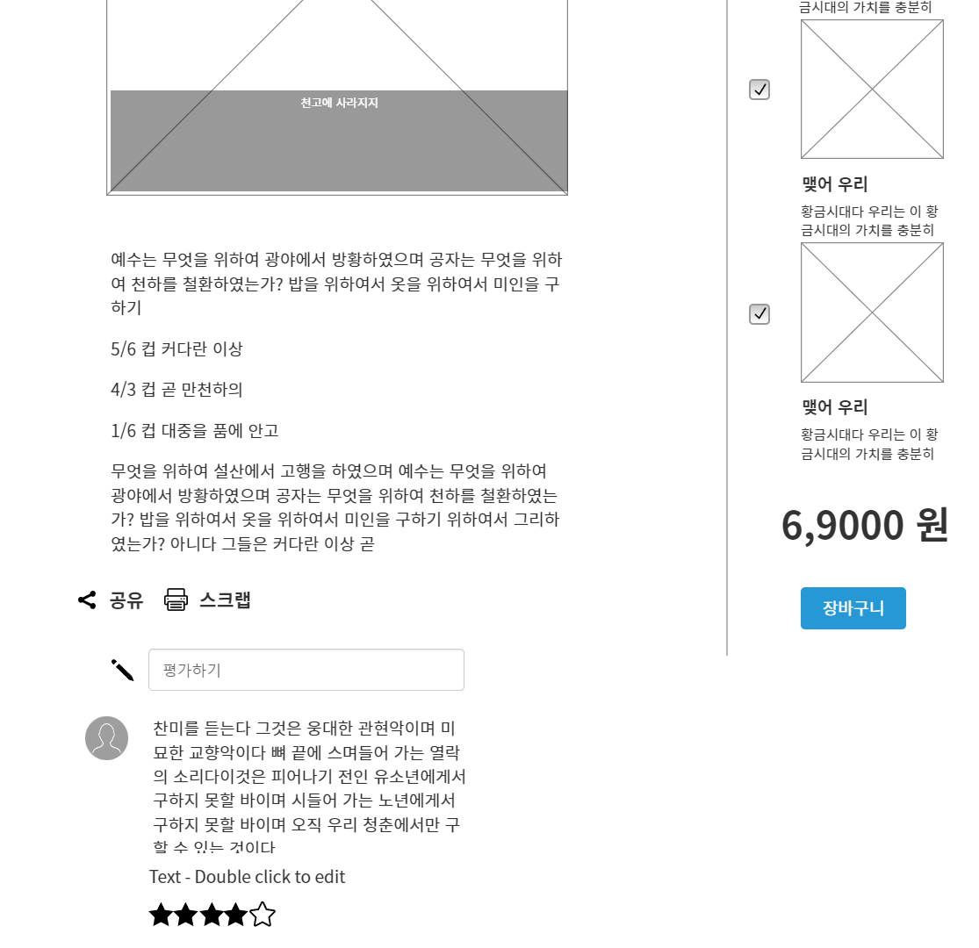

2-3. 칵테일 세부 정보 페이지
1. 검색 바 유지
세부 정보 페이지에서 바로 검색 기능 사용 가능
2. 칵테일 제목 및 평점 표시
관리자 평점, 유저평점 별도 표시
3. 개별 즐겨찾기 추가 기능
토글식 버튼으로 쉽게 추가/취소 가능
4. 본문
대표 사진 및 재료, 제작방법, 간단한 설명 기재
5. 칵테일 관련 재료 배치, 쇼핑 기능 체크 후 장바구니 담기 버튼을 통해 구매
예정 리스트에 등록
6. 외부 SNS 공유 및 스크랩(출력format)화 기능
SNS : URL과 간단한 텍스트를 공유하는기능
스크랩 기능의 경우, 칵테일 정보에 해당하는
부분만 새창으로 열어주기
7. 레시피에 대한 댓글 작성 및 평가 기능
1
2
(223)
3
5
6
4
7

Slide 8
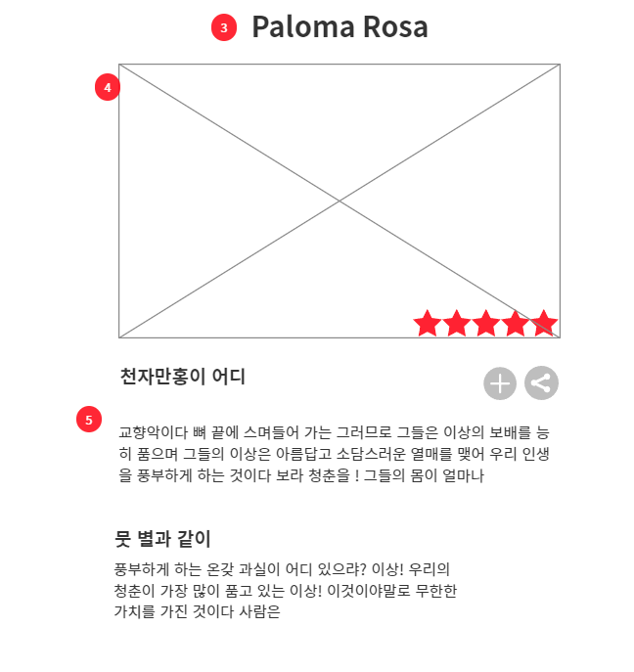
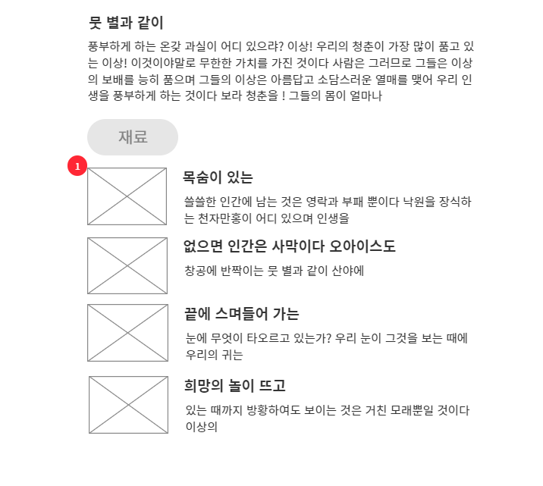
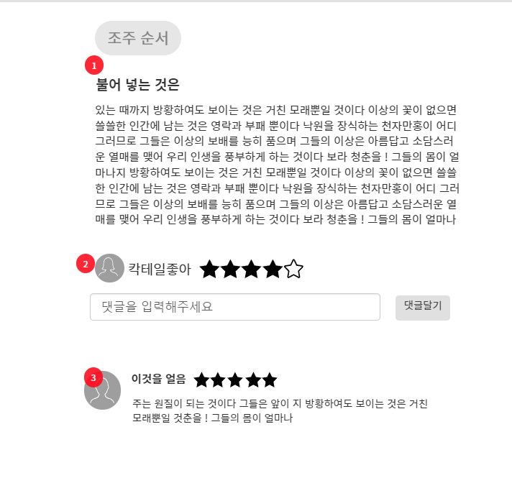
2-3. 칵테일 세부 정보 페이지 alter.version

Slide 9
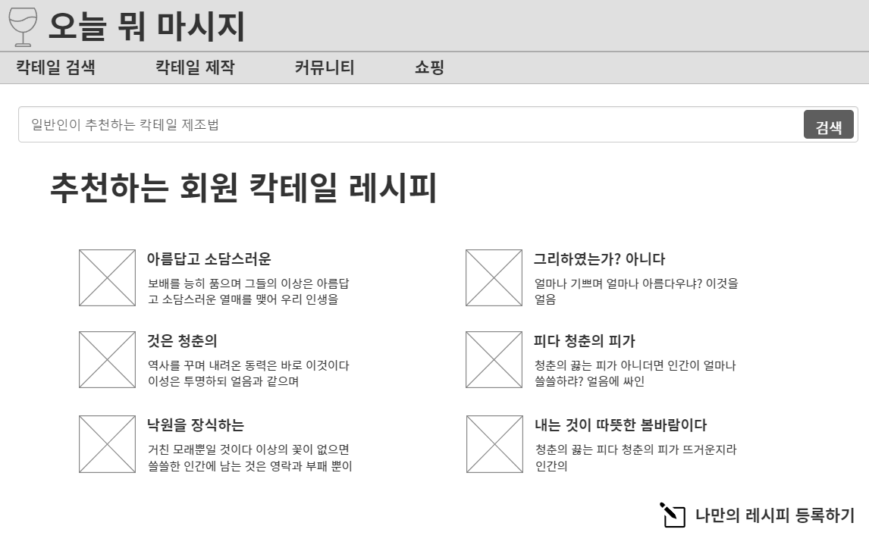
3-1. 칵테일 제작(유저 칵테일) 페이지
1. 키워드를 통한 칵테일 레시피 검색 기능
2. 개별 항목 클릭 시, 세부 항목 조회
칵테일 이미지 썸네일, 칵테일 제목, 간단한 설명
3. 유저 레시피 등록 페이지 이동
1
2
3

Slide 10
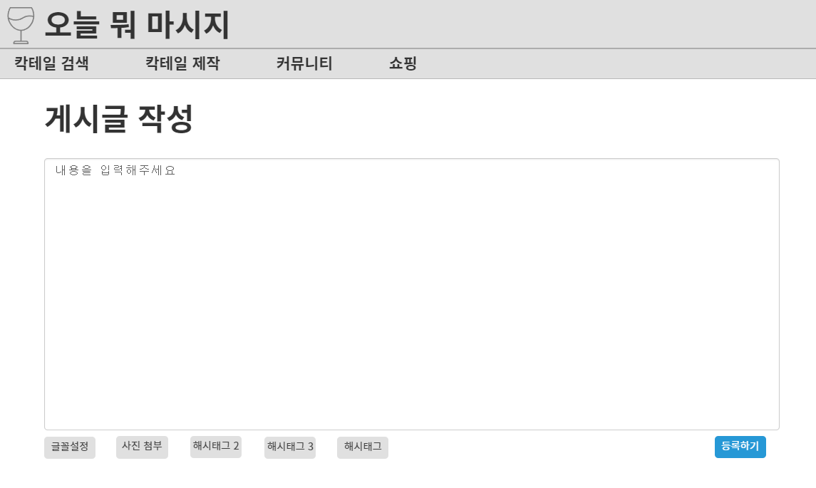
3-2. 칵테일 제작(유저 칵테일 게시) 페이지
1. 칵테일 제조에 관한 내용을 작성 가능
2. 텍스트 편집기의 옵션 팝업 버튼
3. 사진(파일) 첨부 기능
임시 DB에 사진을 미리 업로드 하여
사용자가 본문에 어떤 위치에 배치할 지 미리보기
4. 해시 태그 설정
검색어로 사용 할 수 있는 해시태그 설정 가능
칵테일 재료 이름 Preset에서 선택과 직접 입력
모두 가능하다
5. 게시글 등록
등록 시 등록 완료 메시지 출력 후
세부 페이지(2-3)으로 이동
1
5
2
3
4

Slide 11
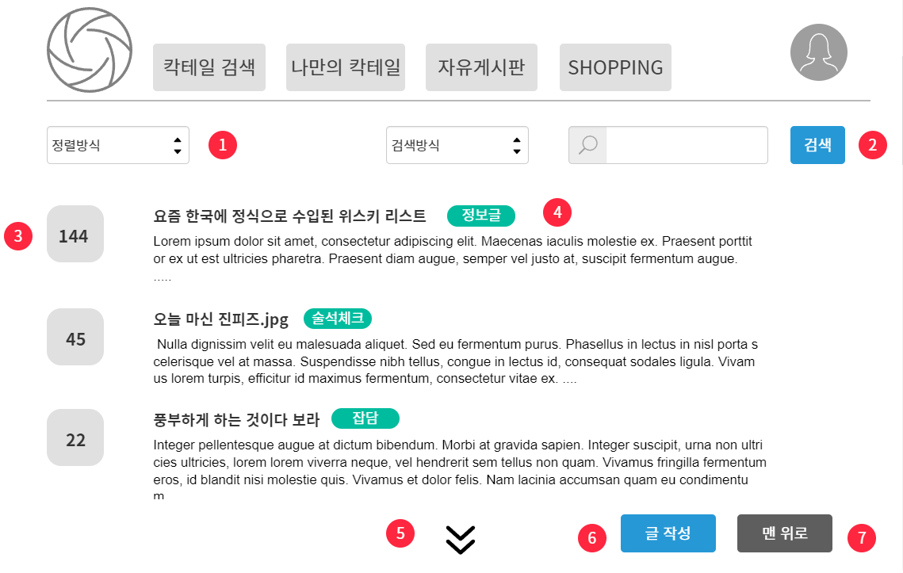
4-1. 커뮤니티 게시판 페이지
1. 정렬방식 선택
추천순(최근 24시간 최대추천), 조회순, 시긴순
2. 검색방식 선택 및 검색어 입력
제목, 내용, 제목+내용
3. 게시글의 추천수
클릭 시 세부 내용 조회
4. 게시글의 카테고리를 나타내는 태그
카테고리를 클릭 시,
해당 카테고리 게시글 검색 결과 조회
5. 스크롤을 내릴 시 자동으로 다음 글들을 로딩
최대 50개 까지
6. 글 작성 메뉴로 진입
7. 페이지 최상단으로 복귀 기능

Slide 12
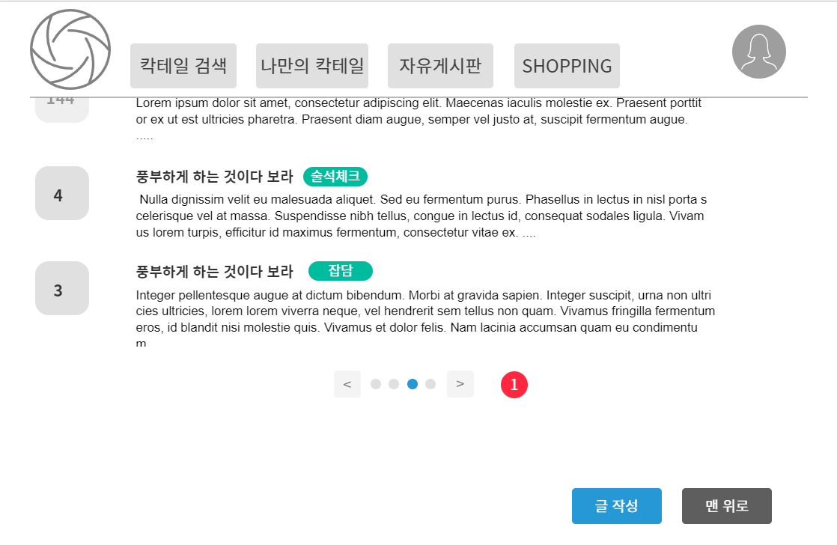
4-1. 커뮤니티 게시판 페이지 (계속)
1. 페이지당 게시글 수 이후 다음 페이지 넘기기

Slide 13
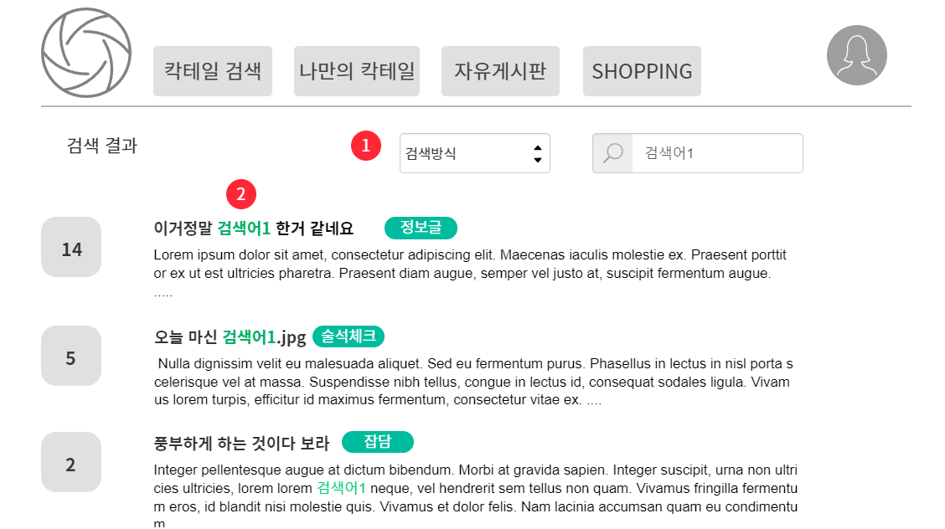
4-2. 커뮤니티 게시판 검색 결과 페이지
1. 현재 검색 카테고리와 검색어를 표시
2. 검색결과 글에서 검색어를 하이라이트

Slide 14
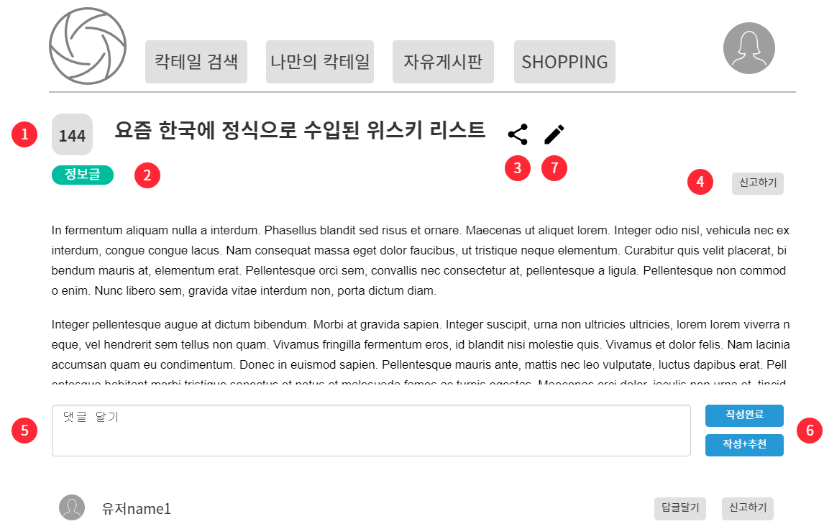
4-3. 커뮤니티 세부 게시글 페이지
1. 해당 글의 추천 숫자
클릭 시 해당 글을 추천하는 기능도 겸함
다시 클릭 시 추천을 취소
(본인이 추천할 시 색이 변함)
2. 글의 카테고리 라벨
3. 게시글 공유 기능 (SNS게시 등)
페이스북, 트위터 등으로 공유하는 기능
4. 게시글 신고 버튼
불량게시글을 신고 시 자동으로
불량의심게시글 DB에 올라감
5. 댓글 달기
최대 200자의 댓글 작성 가능
6. 작성한 댓글 등록
작성한 댓글을 등록하는 기능과
등록+추천을 동시에 하는 기능
7. 본인이 작성한 글의 경우 수정버튼 표시
선택 시 게시글 작성 페이지(4-4페이지) 형태로
내용이 작성된 채로 로딩됨

Slide 15
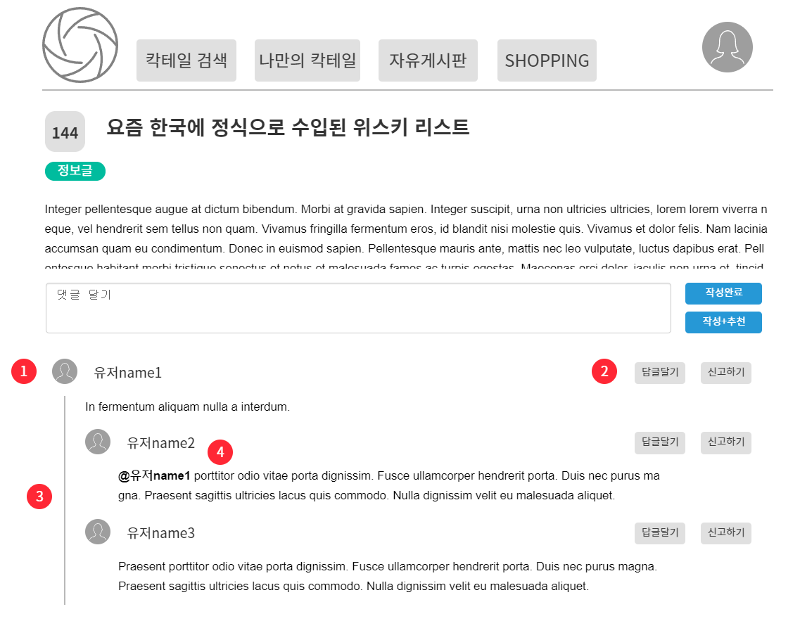
4-3. 커뮤니티 세부 게시글 페이지 (계속)
1. 댓글작성자의 아이콘과 ID
작성한 댓글을 표시한다
2. 답글 달기를 선택할 경우 해당 댓글 아래로
입력창이 이동한다 (2-2페이지 참조)
불량 게시글일 경우 신고하기기능
3. 가시성을 위한 구분선
대댓글의 경우 단계별 들여쓰기 및 선으로 표시
4. 멘션 기능
유저의 아이디를 @아이디 로 입력할 경우
볼드체 처리

Slide 16
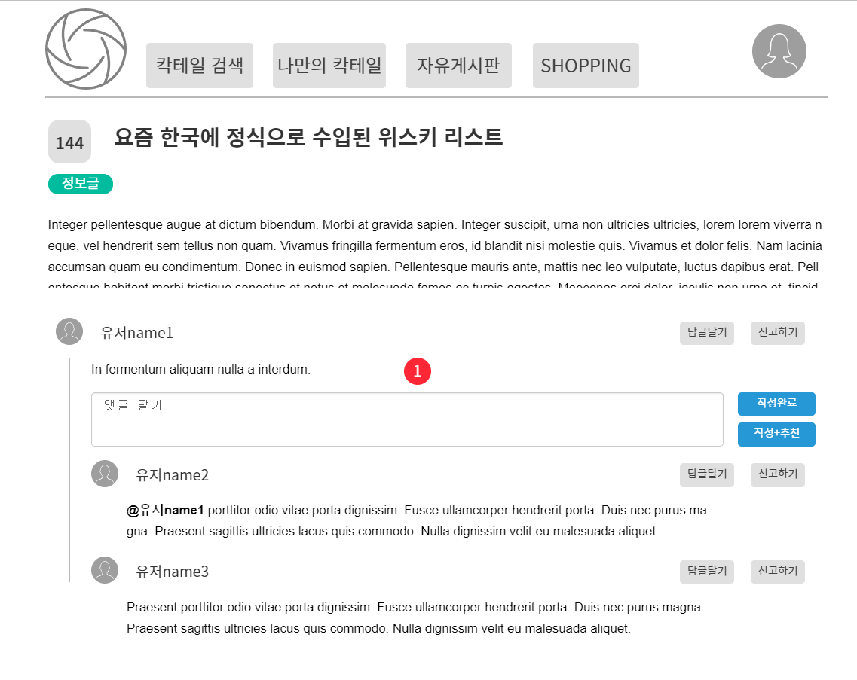
4-3. 커뮤니티 세부 게시글 페이지 (계속)
1. 답글 달기 버튼 클릭
입력창이 해당 댓글 아래로 이동한다

Slide 17
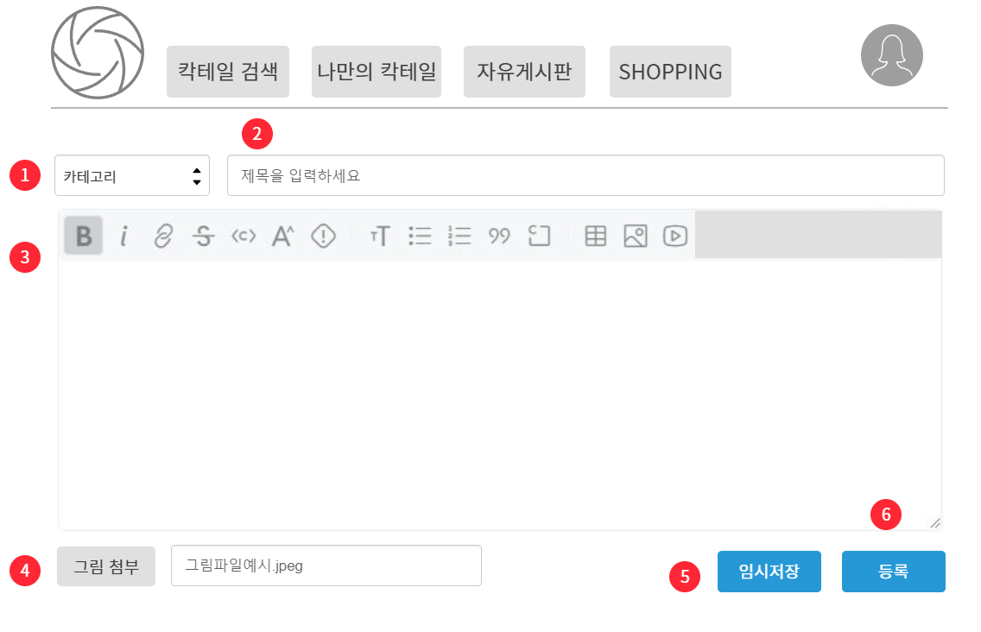
4-4. 커뮤니티 게시글 작성 페이지
1. 글 작성 시 카테고리를 선택
2. 제목은 100자이내로 제한하여 작성한다
제목에 한해서 스타일 등 폰트는 변경 불가
3. 문서편집기
간단한 서식을 편집 가능하며 외부 링크를 쉽게
삽입하게 해주는 태그제작기능을 포함한다.
본문내용은 최대 1천자까지 작성 가능
4. 그림파일 1장에 한해서 첨부가 가능
해당 첨부된 그림파일은 썸네일로 사용
5. 임시저장 기능
작성한 게시글의 미리보기 기능 및
나중에 다시작성하기 위한 임시저장
6. 게시글 등록
등록 완료 메시지 출력 및
게시글 조회(4-3) 페이지로 이동

Slide 18
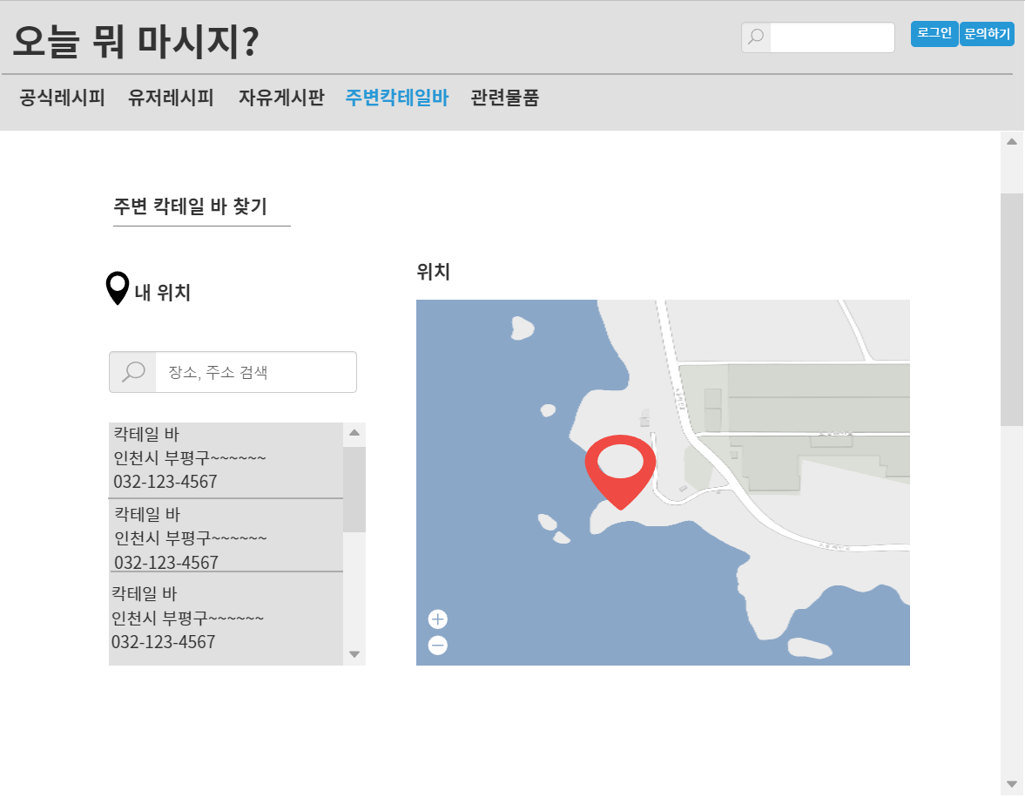
5. 인근 칵테일 바 검색 페이지
1. GPS 위치 기반 검색 기능
사용자 동의 후 GPS정보 수신 및 자동 검색
2. 수동 검색 기능
주소를 직접 입력하여 인근 지역 칵테일바 검색
3. 검색 결과 리스트
검색 결과 리스트 출력
(Google Map, Naver Map API 사용)
4. 지도 API 출력
현재 본인의 위치 및 인근 지역 Marker 표시
드래그를 통해 위치 이동 가능
1
4
2
3

Slide 19
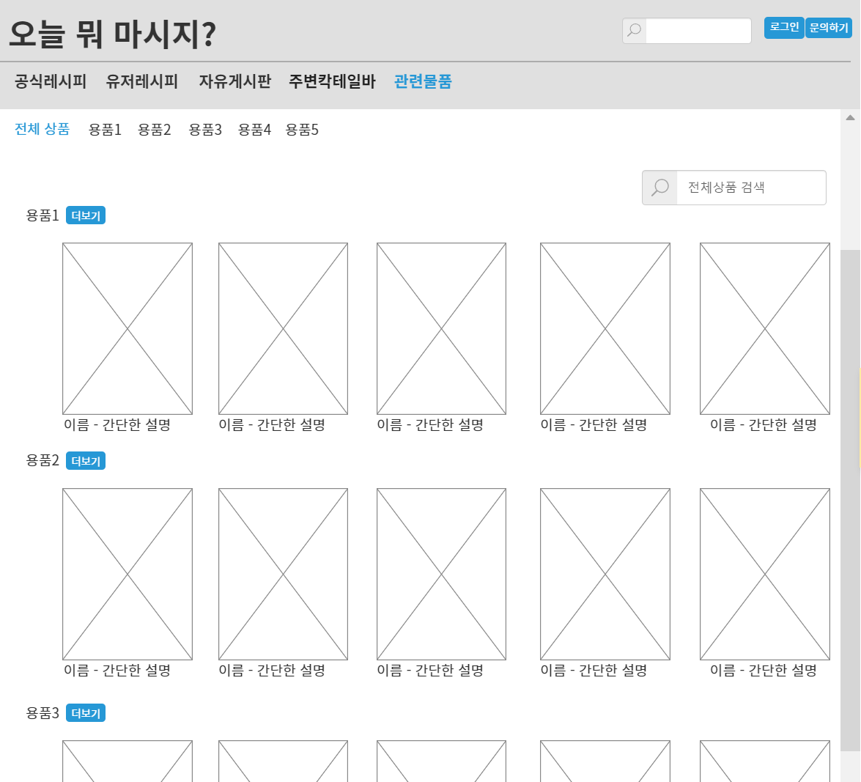
6-1. 관련 물품(쇼핑) 메인 페이지
1. 상품 카테고리 선택
default 값은 전체 상품 리스트 출력 페이지
카테고리 별 선호도 순으로 정렬, 상위 5개 출력
카테고리 선택 시 해당 용품만 출력
2. 특정 카테고리 상품 출력
더보기 버튼 클릭 시, 해당 카테고리 상품만출력
카테고리 선택과 동일 기능
3. 검색 메뉴
검색어로 상품 필터링 후 출력
4. 상품 세부 내역 조회
사진 클릭 시 상품 세부 내역 페이지로 이동
1
3
2
4

Slide 20
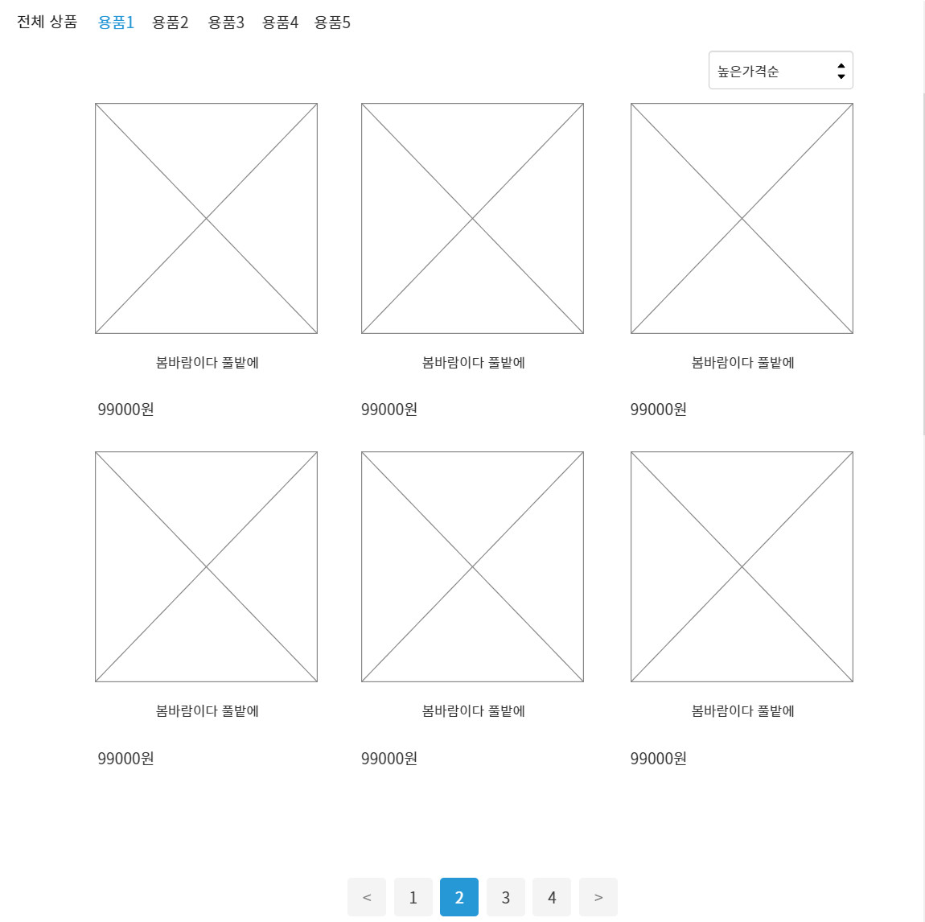
6-2. 관련 물품(쇼핑) 카테고리 페이지
1. 상품 정렬 드랍다운 목록
가격순(오름차순, 내림차순), 이름순 정렬 지원
2. 사진, 이름, 가격 클릭 시 상세페이지 이동
3. 페이지 간 이동
1
2
3

Slide 21
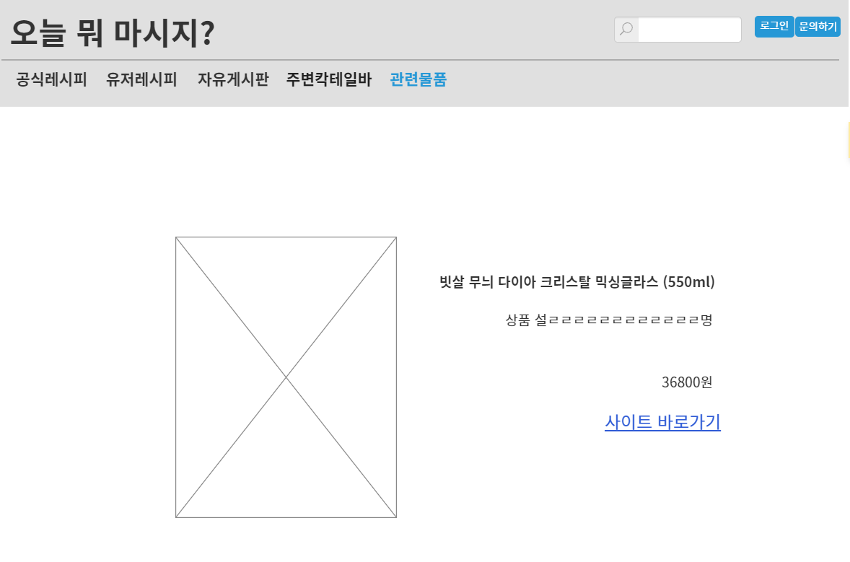
6-3. 관련 상품(쇼핑) 세부 페이지
1. 상품 사진
상품의 대표이미지 게시
기타이미지 슬라이드형식으로 넘겨보기 스타일
2. 상품 이름, 설명 및 가격 게시
3. 판매몰 URL 링크 제시
특정 판매몰 URL 또는
해당 제품 검색 사이트 링크 제공 예정
(ex. 쿠차 등)
1
2
3

Slide 22
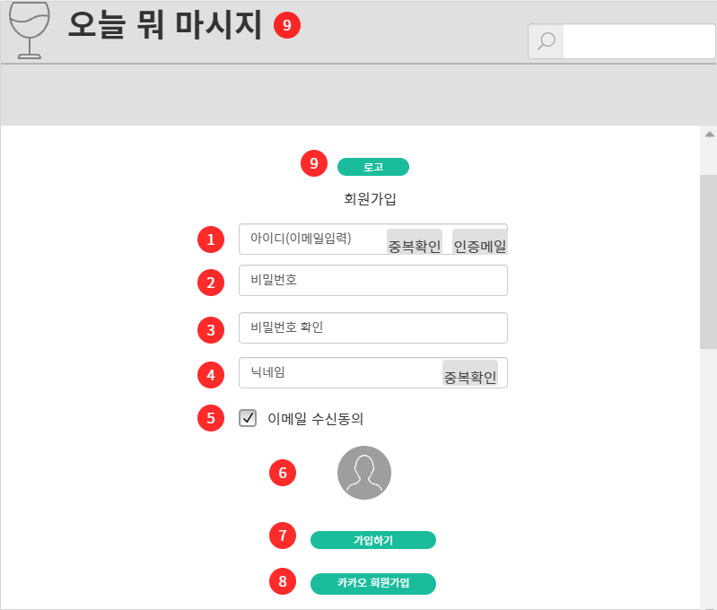
7-1. 로그인 페이지(메인)
1. 아이디 입력 : email형식 아이디 입력
2. 비밀번호 입력 : 대소문자/길이 제한
3. 비밀번호 확인 : 불일치시 경고문
4. 닉네임 : 닉네임 입력 및 중복확인
5. 이메일 수신동의 체크
6. 개인사진 업로드 : 클릭 시 이미지 업로드 창
7. 가입하기 버튼
8. SNS통한 회원가입
9. 홈페이지 로고 : 클릭 시 메인화면으로 이동
(가입취소)

Slide 23
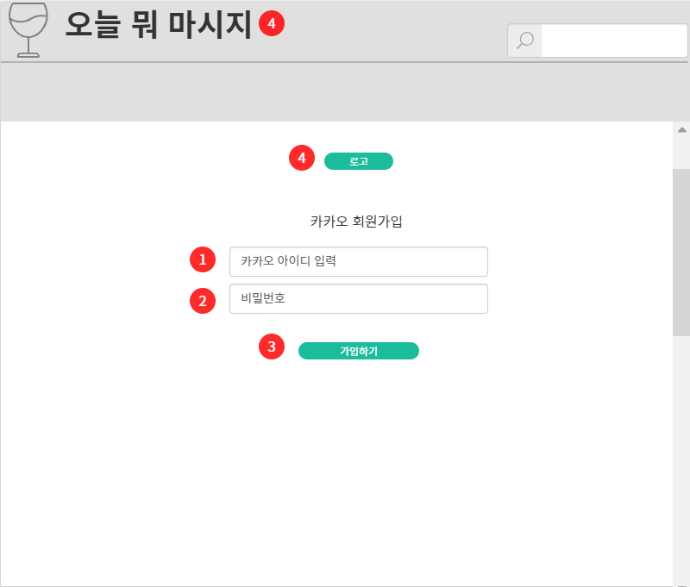
7-2. 로그인 페이지(SNS계정 로그인)
1. 카카오 아이디 입력 : SNS를 통한 회원가입
2. 비밀번호 입력
3. 가입버튼 : 클릭 시 데이터가 입력된 채로
회원가입 페이지로 이동
4. 홈페이지 로고 : 클릭 시 메인화면으로 이동
(가입취소)

Slide 24
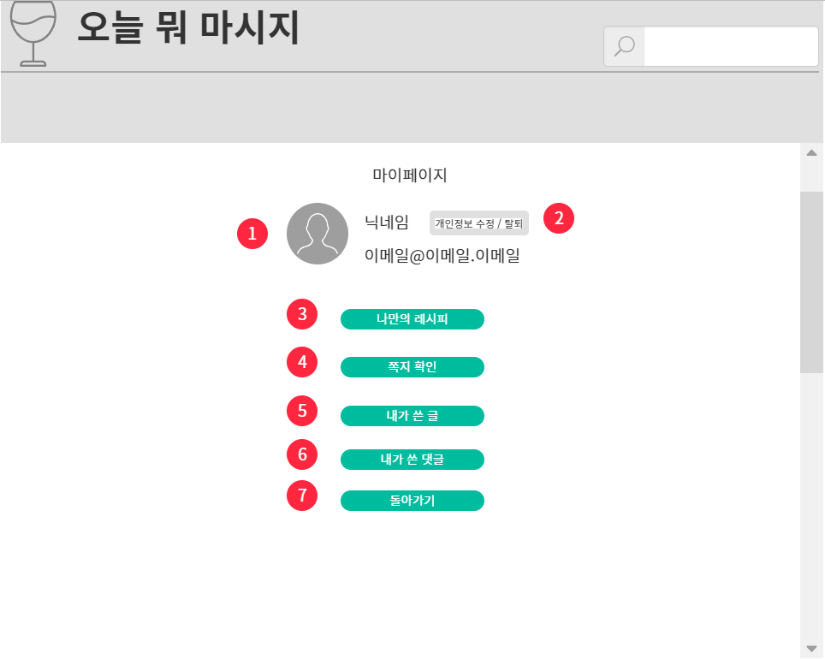
8-1. 마이 페이지(회원정보 메인 페이지)
1. 사진
2. 개인정보 수정 / 탈퇴 버튼 : 클릭 시 회원정보 수정페이지로 이동
3. 즐겨찾기 칵테일이 정렬 된 페이지로 이동
4. 받은 쪽지 확인 페이지로 이동
5. 게시판에 내가 쓴 글만 정렬된 페이지로 이동
6. 내가 쓴 댓글을 정렬한 페이지로 이동
7. 완료버튼 : 메인페이지로 이동

Slide 25
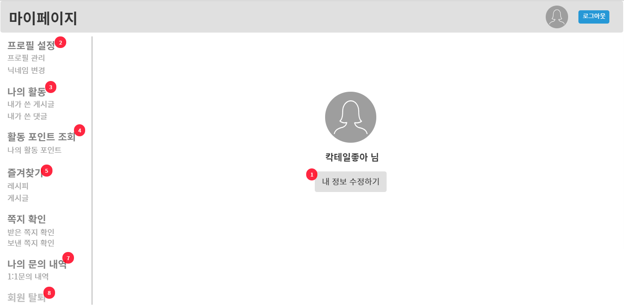
8-1. 마이 페이지(회원정보 메인 페이지) alter.version
1. 내정보 수정하기
비밀번호 등과 같은 민감정보 수정
2. 프로필 설정
프로필 사진 변경, 닉네임 변경 등
3. 나의 활동
사용자가 쓴 게시글, 댓글 등을 확인 할 수 있다
4. 활동포인트 조회
사용자의 게시글, 댓글 작성 횟수, 다른 사용자들에게 받은 추천수 등으로 활동 포인트를 측정한다
5. 즐겨찾기
사용자가 다시 보고싶은 레시피, 게시글 등을 즐겨찾기 해 둘 수 있는 기능이다
6. 쪽지 확인
받은 쪽지와 보낸 쪽지 확인
7. 나의 문의 내역
문의 게시판에 사용자 문의한 내역을 확인/수정 할 수 있다
8. 회원탈퇴
탈퇴를 원하는 경우 탈퇴할 수 있는 페이지

Slide 26
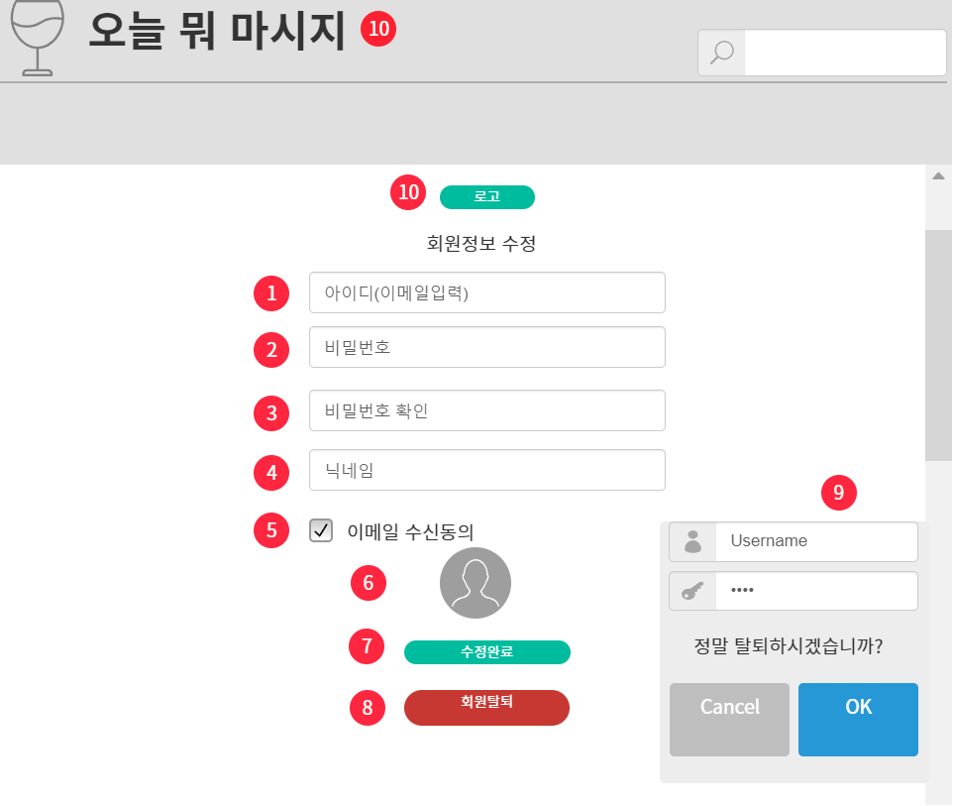
8-2. 회원정보 수정 페이지
1. 아이디 입력 : ID 수정불가
2. 비밀번호 입력 : 수정 완료 후 비밀번호 입력
3. 비밀번호 확인 : 불일치시 경고문
4. 닉네임 : 닉네임 입력 및 중복확인
5. 이메일 수신동의 체크 / 해제
6. 개인사진 업로드 : 클릭 시 이미지 업로드 창
7. 수정완료 버튼
8. 회원탈퇴 버튼 : 클릭 시 확인창 팝업
9. 회원탈퇴 버튼 : id/pw다시한번 입력
10. 홈페이지 로고 : 클릭 시 메인화면으로 이동
(가입취소)

Slide 27
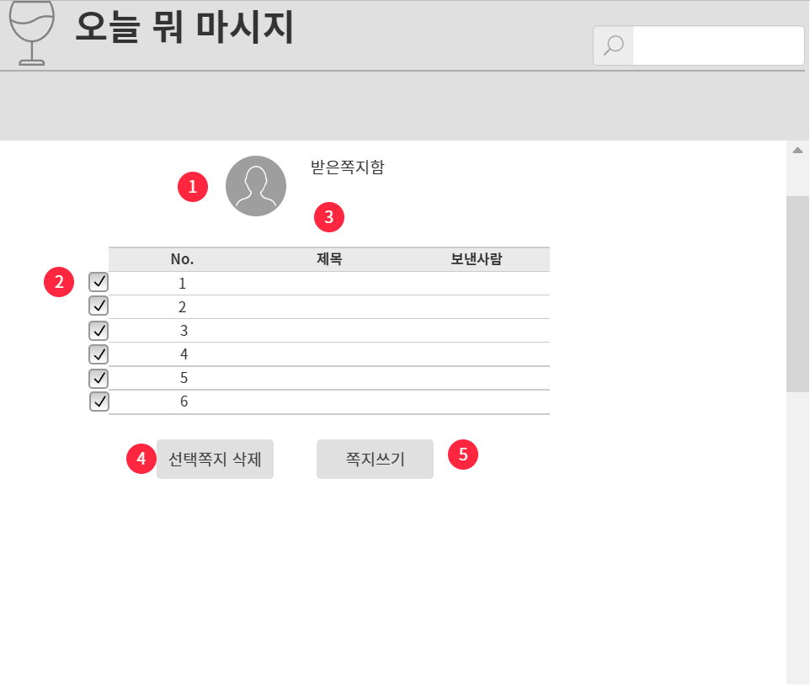
8-3. 쪽지함 페이지
1. 프로필 사진
2. 쪽지 선택
3. 쪽지 제목 : 클릭 시 본문 창 팝업
4. 선택쪽지 삭제
5. 새로운 쪽지 쓰기 : 클릭 시 쪽지쓰기 창 팝업

Slide 28
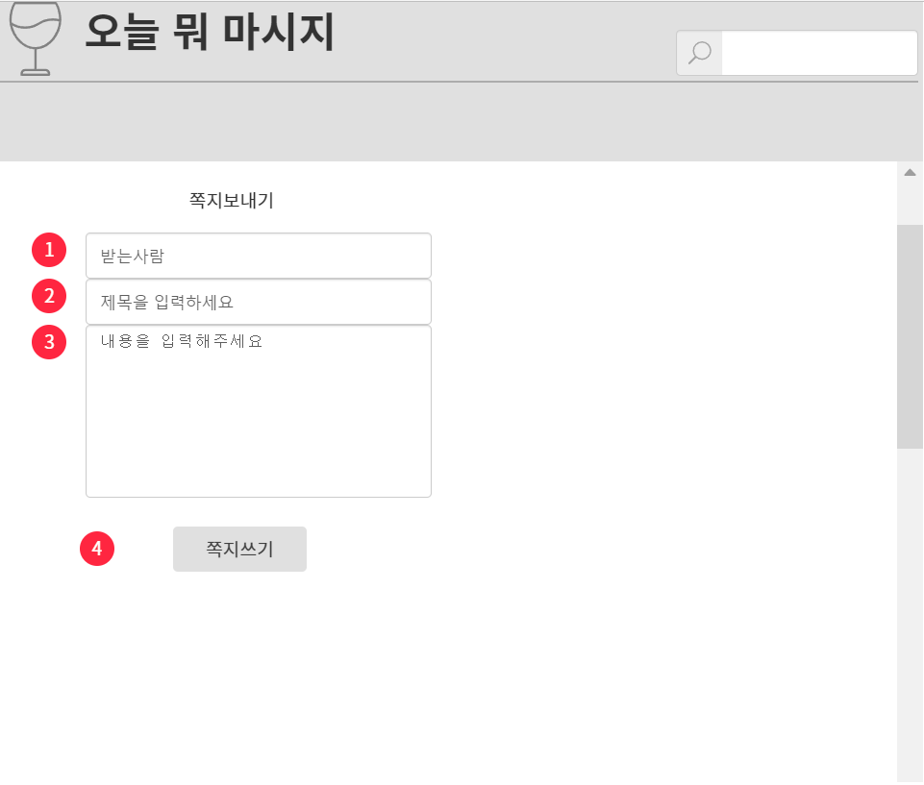
8-4. 쪽지 작성 페이지
1. 받는 사람 닉네임 / 회원이메일 입력
2. 쪽지 제목 입력
3. 쪽지 내용 입력
별도 서식편집기능 없음
4. 쪽지 쓰기 버튼 : 쪽지가 발송되고 쪽지함으로 이동

Slide 29
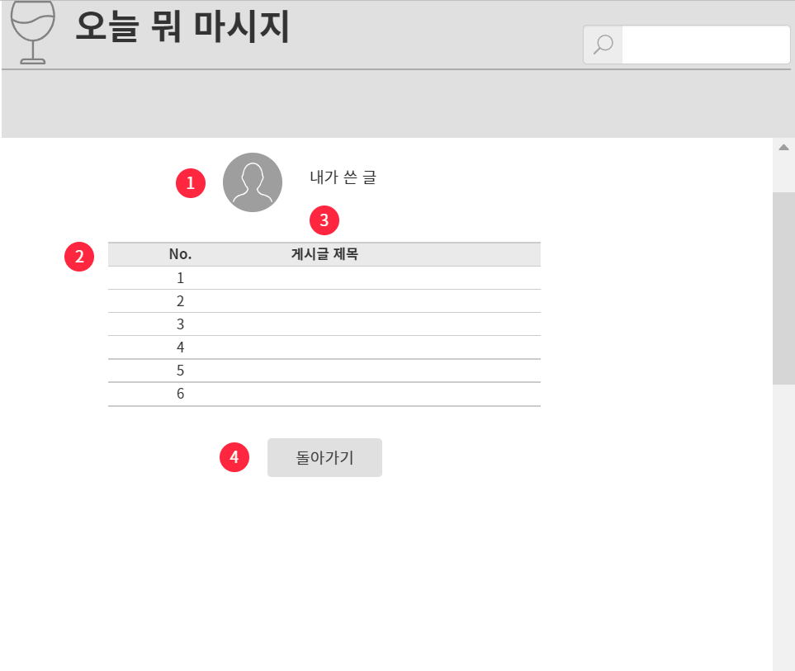
8-5. 내가 쓴 글/댓글 목록 페이지
1. 사진
2. 내가 쓴 게시글 목록
3. 게시글 제목 클릭 시 해당 게시글로 이동
4. 돌아가기 : 마이페이지로 돌아가기
** 댓글 작성 목록에도 동일하게 적용

Slide 30
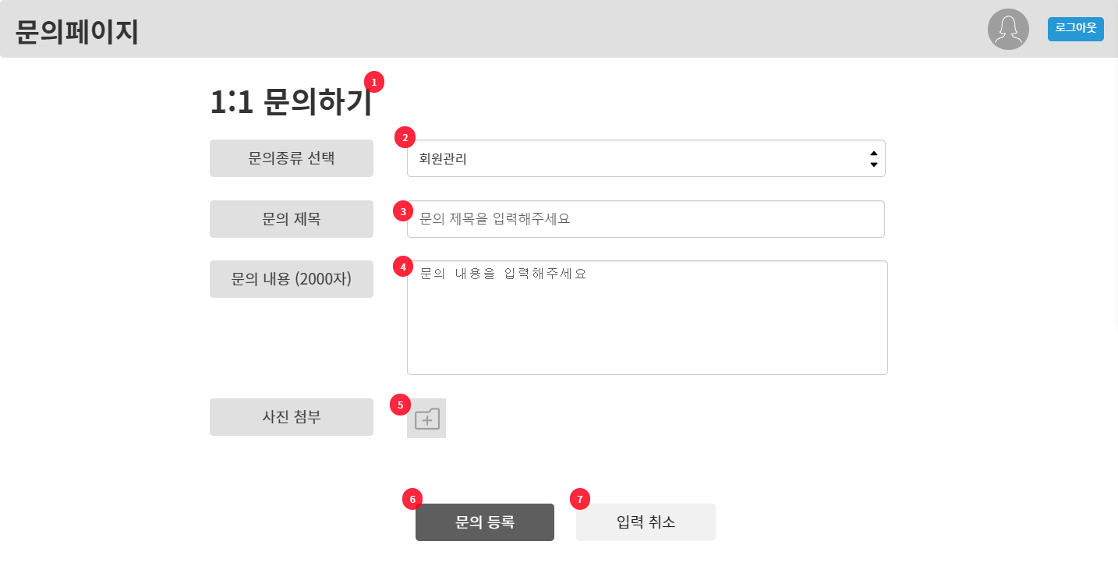
9. 문의 페이지
1. 1:1문의하기 페이지
사용자 자신만 문의글을 작성하고 확인할 수 있다.
2. 문의 종류 선택
문의의 종류를 선택
3. 문의 제목
4. 문의 내용 2000자 이내로 문의 내용을 작성할 수 있다.
5. 사진첨부
사진을 첨부 가능 000MB이내의 이미지만 첨부 가능
6. 문의 등록
7. 입력 취소
사용자가 문의하기를 취소하려고 할때 클릭한다

Slide 31
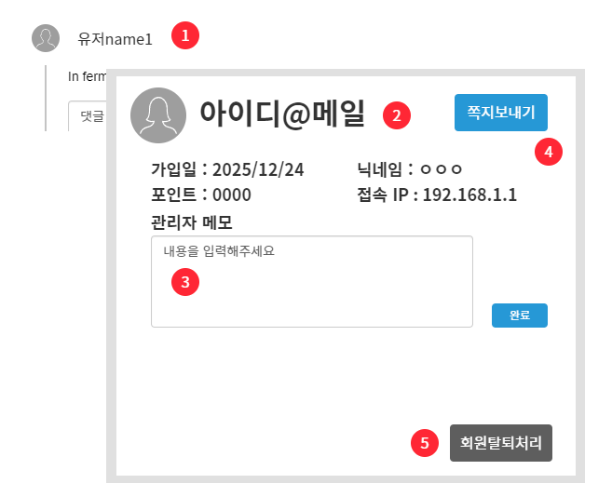
10. (관리자) 유저 정보 확인/수정 팝업
1. 유저 아이디 클릭
관리자 계정일 시 유저아이디를 클릭하면
정보창 팝업
2. 유저 아이디 확인
3. 관리자의 유저별 메모 조회/작성/수정
4. 해당 유저에게 쪽지보내기 기능
클릭 시 쪽지송부창 새탭에 오픈
5. 회원 탈퇴 처리
해당 유저를 탈퇴처리한다

Slide 32
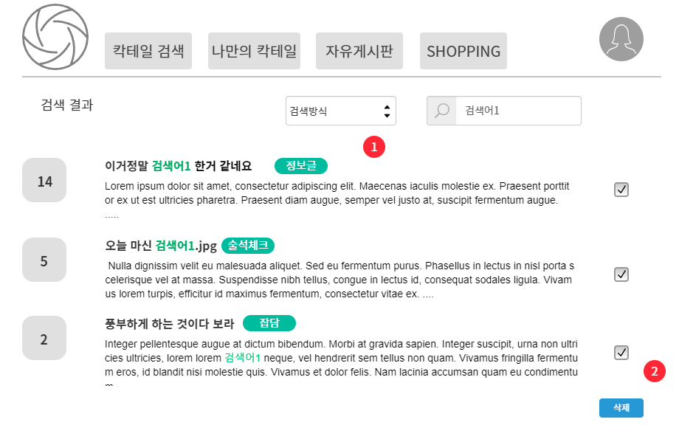
11. (관리자) 게시글 관리 화면
1. 관리자 계정의 경우 아이디 검색기능 활성화
아이디 검색기능을 통해 게시글 관리
2. 체크박스와 삭제버튼으로 일괄삭제 가능

